Slide 1
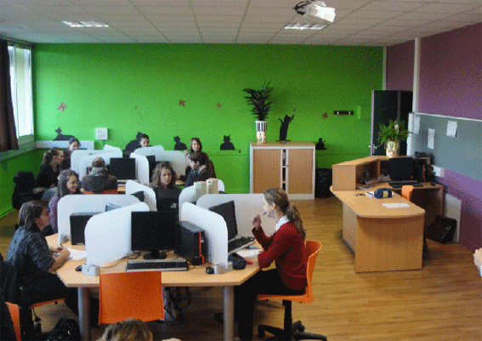
BACCALAURÉAT PROFESSIONNEL
GESTION-ADMINISTRATION
Diaporama réalisée par Nadia Chabbert

Slide 2
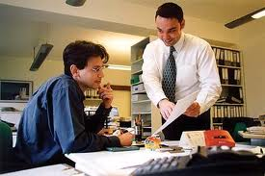
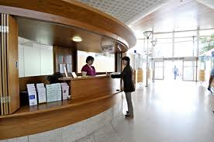
Les PME représentent plus de 95% de l’économie Française De qui ont-elles besoin ?
de gestionnaires
d’assistants
d’employés polyvalents maîtrisant
les outils technologiques
Notes:
Précisez les différents métiers possibles: gestionnaire admin, assistant admin, adjoint admin, technicien des services admin, employé admin, agent de gestion admin, assistant de gestion, gestionnaire commercial, gestionnaire du personnel. Insistez sur le fait que ce sont des métiers d’avenir.

Slide 3
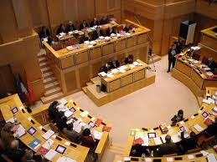
Mais des débouchés possibles également au sein
d’associations
d’administrations publiques
de collectivités territoriales

Slide 4
La place du gestionnaire administratif dans l’organisation
Dans quel service ?
Service commercial
Service administratif
Service Gestion des ressources humaines
Service juridique et social
Notes:
Insistez sur la polyvalence de la fonction. D’autres services peuvent être ajoutés selon les organisations: logistique, production, communication…

Slide 5
Le baccalauréat professionnel gestion administration c’est quoi ?
Durée de la formation |  | 3 ans
Formation en milieu professionnel |  | 22 semaines sur les 3 ans (6 semaines en 2nde et 16 semaines réparties en 1ère et Tle)
Diplômes | (certification intermédiaire) | BEP Métiers des Services Administratifs
 |  | BAC PRO Gestion Administration
Notes:
Indiquez les modalités d’examen: la plupart des épreuves sont en CCF (contrôle en cours de formation) que ce soit pour le BEP et le Bac Pro.

Slide 6
Les disciplines enseignées
Enseignement général :
Français
Histoire-Géographie et Éducation civique
Langues vivantes 1 & 2
Mathématiques
Arts Appliqués
éducation Physique et sportive
Enseignement professionnel :
Économie-Droit
Prévention Santé et environnement
Accompagnement personnalisé
Gestion – Administration : 4 pôles rattachés au métier (voir diapositive suivante)
et…
Des ateliers rédactionnels :
Travail en collaboration entre le(s) professeur(s) de gestion et de lettres en vue d’aider l’élève à mieux maîtriser, dans des situations professionnelles, la langue, la syntaxe, l’orthographe à l’écrit et à l’oral

Slide 7
Les 4 pôles de l’enseignement professionnel
Pôle 1 |  | Gestion des relations avec les fournisseurs, les clients, les banques et les administrations
Pôle 2 |  | Gestion des Ressources Humaines
Pôle 3 |  | Gestion administrative de l’organisation
Pôle 4 |  | Gestion de tout type de projets développés dans l’organisation

Slide 8
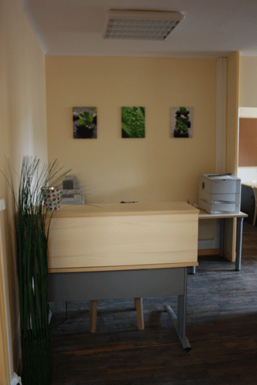
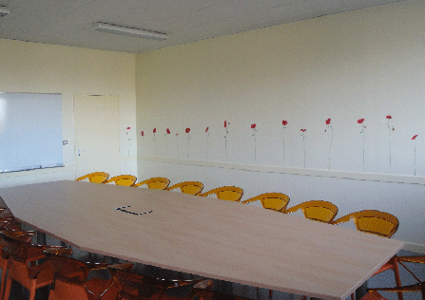
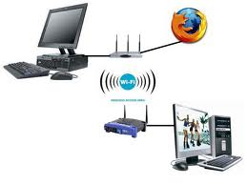
De quels moyens l’élève disposera durant sa formation ?
L’élève travaillera dans des espaces professionnels
avec un équipement informatique et multimédia connecté à internet et au réseau interne…

